Slide 1

Escapade à travers le pays Cathare
par Modesto
Bercé de légendes et de mystères, le pays Cathare regorge de merveilles à explorer. Châteaux et abbayes livrent leurs secrets.
Diaporama manuel…

Slide 2
Terre bercée de légendes et de mystères, le pays Cathare s'étend entre la chaîne des Pyrénées et les rivages de la Méditerranée. Aujourd'hui, il désigne le département de l'Aude qui porte des traces de l'histoire tumultueuse des cathares. Dans de splendides décors naturels, les bastides, les châteaux et les abbayes témoignent encore de ce riche passé. Explorez les multiples visages de ce pays aux trésors cachés.
L'épopée cathare a forgé l'identité culturelle de l'Aude. Le catharisme apparaît dans le Languedoc au XIIe siècle. Ses adeptes dénoncent l'Ancien Testament et refusent les rites de l’Église catholique au profit d'un culte épuré, leur valant le surnom de "Parfaits". Dès 1208, le Pape Innocent III lance la croisade contre les Cathares, déclarés hérétiques et condamnés par le souverain pontife. Les croisés attaquent tour à tour les refuges de leurs ennemis, regroupés dans de puissants châteaux tels Peyrepertuse, Quéribus, Lastours ou Puilaurens.
Cette période mouvementée correspond également à l'essor des grandes abbayes de la région dont la plus importante est celle de Fontfroide. Les moines cisterciens incarnent alors l'orthodoxie catholique et s'opposent aux rebelles. Ce rôle majeur permit aux abbayes de renforcer leur rayonnement. Malgré son éradication par l’Église catholique et le pouvoir royal, le catharisme a laissé une forte empreinte dans toute la région. Aujourd'hui, au détour des collines, les visiteurs sont séduits par les majestueux châteaux cathares, "citadelles du vertige" qui se dressent sur leurs pitons rocheux. Les abbayes romanes perpétuent également ce prestigieux passé. Ces monuments emblématiques restent les témoins et les symboles de la culture cathare.
Le pays Cathare présente une diversité de paysages, allant des plages aux vallées verdoyantes, en passant par les étangs et la garrigue. La région regorge ainsi de sites naturels propices aux distractions en plein air. Les plus sportifs ont, par exemple, le choix entre s'adonner au canyoning dans les gorges de Galamus, à la randonnée dans la région vallonnée des Corbières ou aux activités nautiques à Leucate. Les amateurs de vieilles pierres sont attirés par cette région aux nombreux édifices prestigieux comme le château comtal de Carcassonne ou le Palais des Archevêques de Narbonne. De leur côté, les plus gourmands peuvent se rendre à Castelnaudary, le berceau du cassoulet, pour y déguster le plat typique de l'Aude.
L'Aude peut ainsi s'enorgueillir de son patrimoine médiéval et de sa culture ensoleillée. Le pays Cathare a traversé les siècles pour apparaître aujourd'hui encore plus passionnant et mystérieux que jamais.

Slide 3
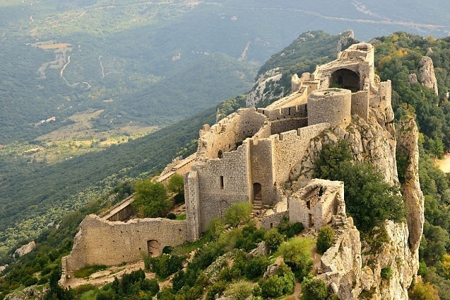
Le château de Peyrepertuse
Terre bercée de légendes et de mystères, le pays Cathare s'étend entre la chaîne des Pyrénées et les rivages de la Méditerranée. Aujourd'hui, le département de l'Aude porte des traces de l'histoire tumultueuse des cathares. Ces dissidents de l’Église catholique ont été déclarés hérétiques par le Pape au XIIIe siècle. La région dissimule notamment des merveilles architecturales telles que Peyrepertuse. Perché à plus de 800 mètres d'altitude, le plus emblématique des châteaux cathares surplombe les vallées et les vignobles des Corbières.

Slide 4
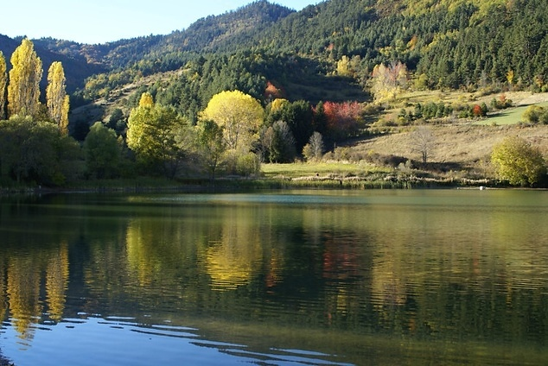
Belcaire et les forêts
Sur les premiers contreforts des Pyrénées Audoises, le Pays de Sault est un vaste plateau situé à 1 000 m d'altitude. Belcaire, le cœur de la région, est bordé d'immenses forêts de sapins et de pâturages. Un cadre idéal pour les amoureux de grands espaces et de détente au grand air.

Slide 5
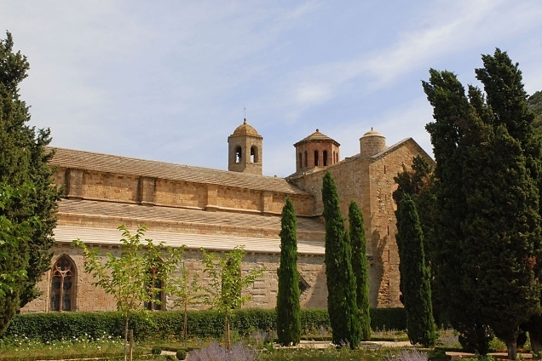
L'abbaye de Fontfroide
Nichée au creux d'un vallon du massif des Corbières, Fontfroide se distingue par son histoire et son architecture. Aux portes du pays Cathare, cette abbaye cistercienne, datant du XIe siècle, a gardé sa physionomie solennelle d'autrefois. Les moines prenaient particulièrement soin des roses anglaises qui parfument aujourd'hui encore les jardins.

Slide 6
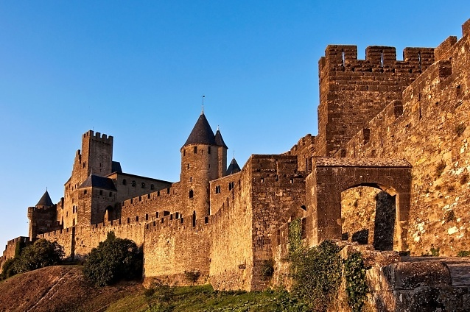
Carcassonne
Carcassonne est la plus grande ville fortifiée d'Europe. Cette prestigieuse ambassadrice du patrimoine français a conservé son apparence médiévale qui séduit les amateurs de vieilles pierres et les passionnés d'Histoire. Elle incarne ainsi le riche passé languedocien.

Slide 7
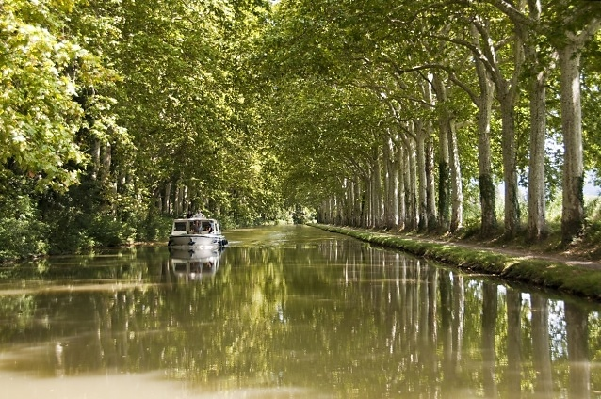
Le Canal du Midi
À partir de Castelnaudary, le Canal du Midi permet de découvrir le pays Cathare en péniche ou à vélo. Au XVIIe siècle, l'ingénieur Pierre-Paul Riquet a construit cette voie navigable, destinée au commerce du blé entre l'Atlantique et la Méditerranée. Aujourd'hui, le célèbre canal offre des balades bien agréables au fil de l'eau.

Slide 8
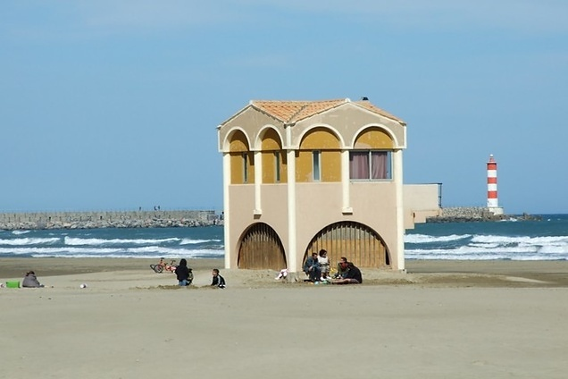
Port-la-Nouvelle
C'est l'unique port de pêche et de commerce de l'Aude. Port-la-Nouvelle étire ses longues étendues sableuses sur 13 km. Entre la garrigue méditerranéenne et les étangs environnants, le village sert de point de départ au Sentier Cathare, qui mène les randonneurs jusqu'à Foix, dans l'Ariège. Une balade enrichissante qui permet d'allier beauté du paysage et visite de citadelles cathares.

Slide 9
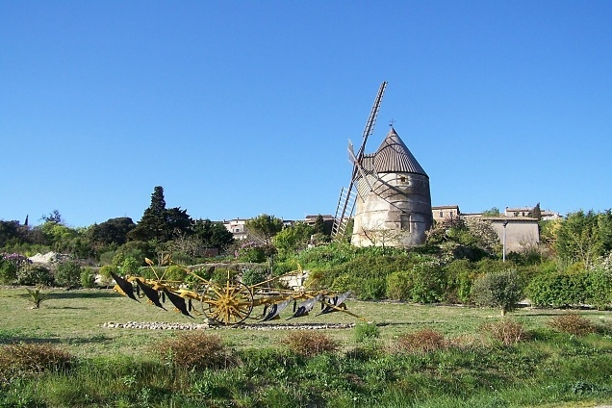
Le moulin de Villasavary
Des moulins à vent jalonnent les chemins de l'Aude. La région conserve ainsi son charme d'antan. Villasavary reste une halte plaisante sur la route des moulins.

Slide 10
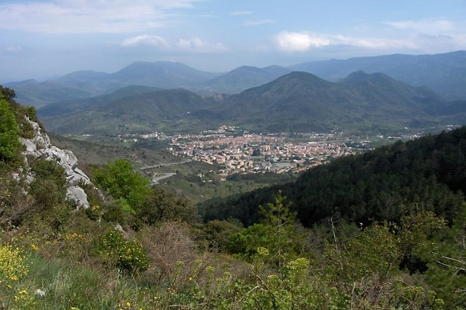
Le cirque de Quillan
Sur les rives de l'Aude, le village de Quillan apparaît au milieu d'un immense cirque de montagnes. Les pics qui bordent le cirque sont aisément accessibles et offrent une magnifique vue sur la chaîne des Pyrénées.

Slide 11
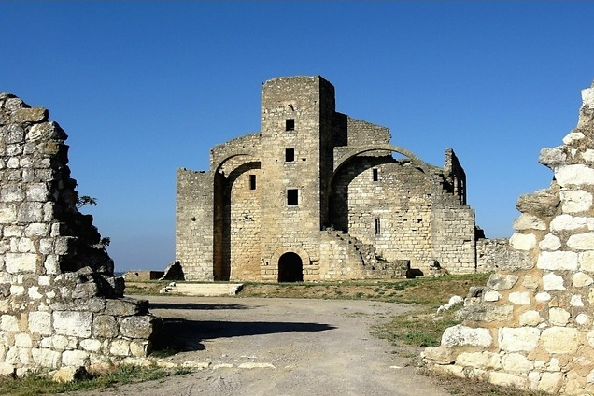
La grange de Fontcalvy
Tours d'angle, donjon, chemin de ronde... Fontcalvy a des allures de petit château. Cet édifice cistercien, bâti au XIIIe siècle à Ouveillan, est l'une des 24 granges rattachées à l'abbaye de Fontfroide. Elle mérite le coup d'œil car c'est la mieux conservée.

Slide 12
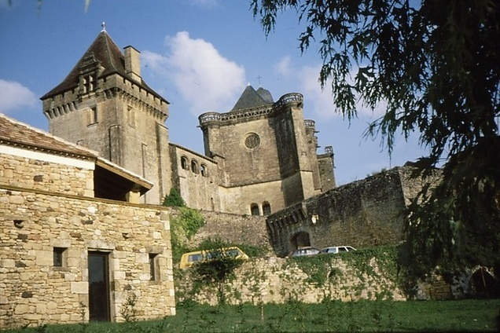
Le château d'Arques
Le château d'Arques se distingue des autres citadelles cathares car il est "de plaine". Il se situe au fond d'une vallée verdoyante, entourée par de nombreuses forêts. Doté de tourelles à chacun des angles, son élégant donjon suscite l'admiration des curieux et des passionnés de l'époque cathare. Arques est d'ailleurs le village natal de Déodat Roché (1877-1978), un éminent historien du catharisme.

Slide 13
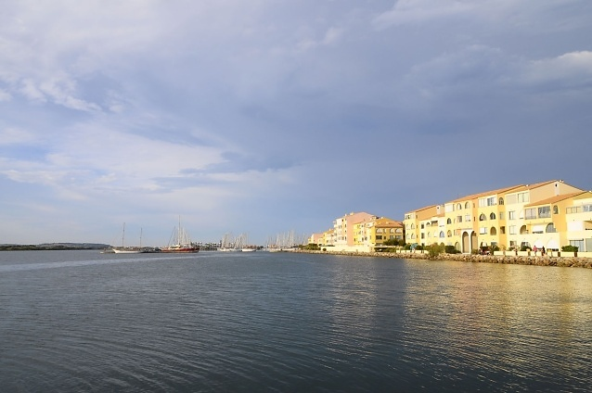
Port-Leucate
C'est le paradis des activités nautiques et des sports de glisse ! Port-Leucate, Leucate-Village, Leucate-Plage et La Franqui forment la Côte Sud, un vaste ensemble qui s'étend entre mer et étang.

Slide 14
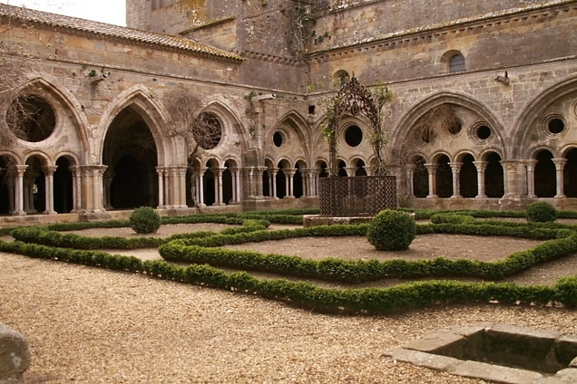
Des chapelles historiques
Au début du XIIIe siècle, le Pape Innocent III lance la croisade contre les cathares ou "Albigeois", déclarés hérétiques et condamnés par le souverain pontife. Les abbayes incarnèrent alors l'orthodoxie catholique et s'opposèrent aux rebelles. Ces monuments témoignent encore de ce passé mouvementé.

Slide 15
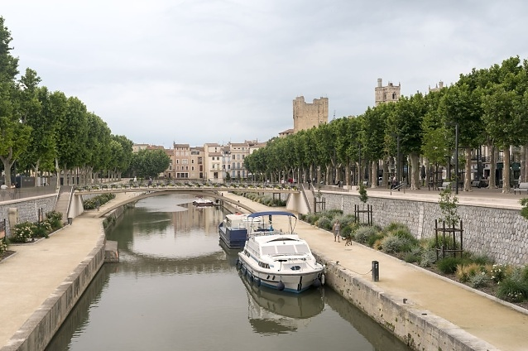
Narbonne
Narbonne est l'une des vitrines touristiques du pays Cathare. Entre son ensemble architectural exceptionnel et ses rues animées, les visiteurs succombent au charme de cette ville aux multiples facettes. Au détour des ruelles médiévales, le Palais des Archevêques incarne la puissance passée de l'ancienne cité archiépiscopale.

Slide 16
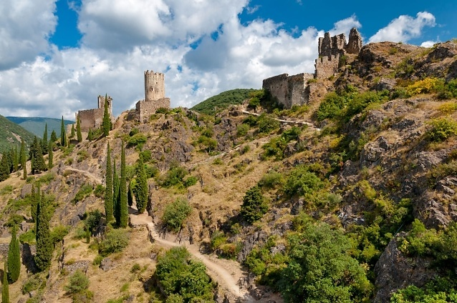
Les châteaux de Lastours
Le site de Lastours réunit, au sommet d'un éperon rocheux, quatre châteaux construits à égale distance. Du haut de leurs 300 mètres d'altitude, ces monuments emblématiques de l'épopée cathare permettaient de contrôler le passage vers les richesses minières de la région.

Slide 17
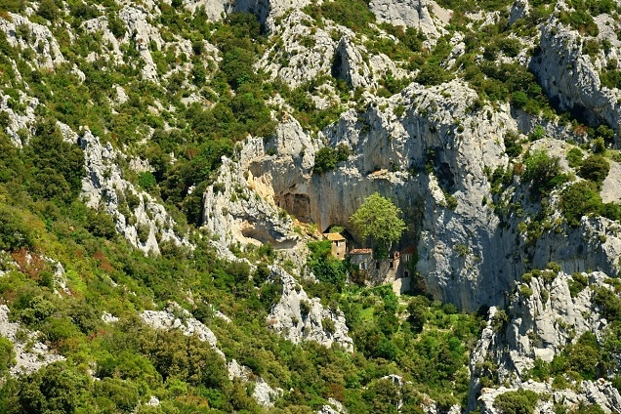
Les Gorges de Galamus
Les Gorges de Galamus servent de frontière naturelle entre l'Aude et les Pyrénées-Orientales. Ces vertigineuses falaises ont été ciselées par l'Agly ou "rivière des aigles". Le cadre escarpé est régulièrement pris d'assaut par les amateurs de canyoning et de randonnées périlleuses.

Slide 18
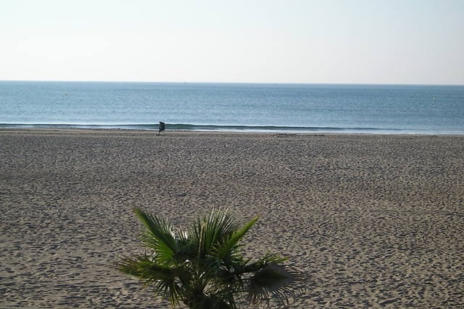
Saint-Pierre-la-Mer
Saint-Pierre-la-Mer est une station familiale, réputée pour sa convivialité et sa douceur de vivre. Grâce à sa plage et à la garrigue environnante, les estivants se détendent en toute liberté.

Slide 19
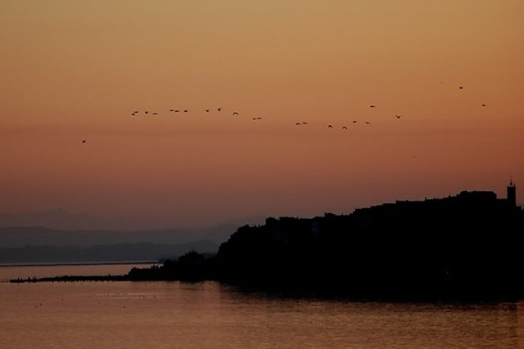
Les flamants roses
Des flamants roses ont élu domicile dans les étangs du littoral, comme ici dans l'étang de Bages qui s'étend sur 5 500 hectares.

Slide 20
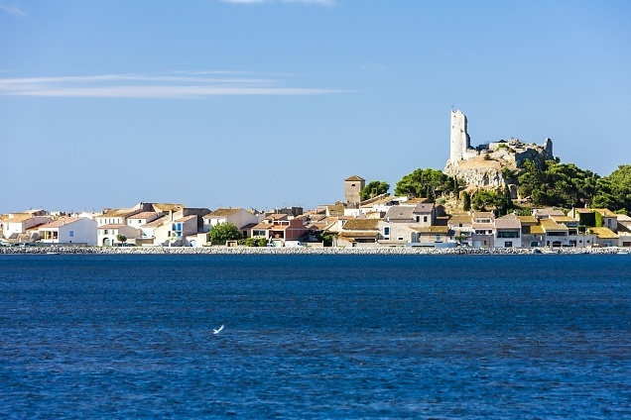
Gruissan
Les maisons sur pilotis du film 37,2° le matin donnent un aperçu enchanteur de la plage ensoleillée de Gruissan. Les ruelles circulaires de ce vieux village de pêcheurs et de sauniers mènent aux vestiges de la Tour Barberousse. La chaleureuse cité est également renommée pour son spot de planche à voile et de funboard, classé parmi les meilleurs mondiaux.

Slide 21
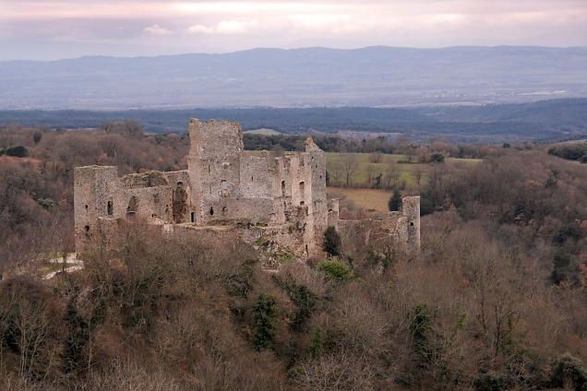
Le château de Saissac
Ce château est l'ancienne résidence de puissants seigneurs qui soutenaient les cathares. Aujourd'hui, les férus d'Histoire peuvent y admirer les vestiges de son donjon polygonal et de son enceinte.

Slide 22
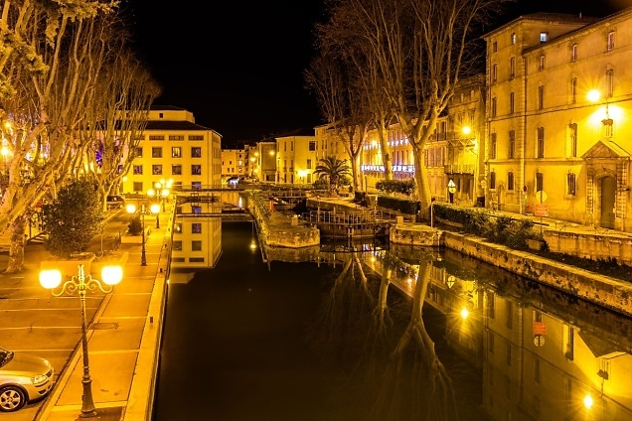
Le Canal de la Robine
Le Canal de la Robine assure la liaison entre le Canal du Midi et la Méditerranée. Voie principale du tourisme fluvial, il offre également des berges aménagées pour se promener selon ses envies.

Slide 23
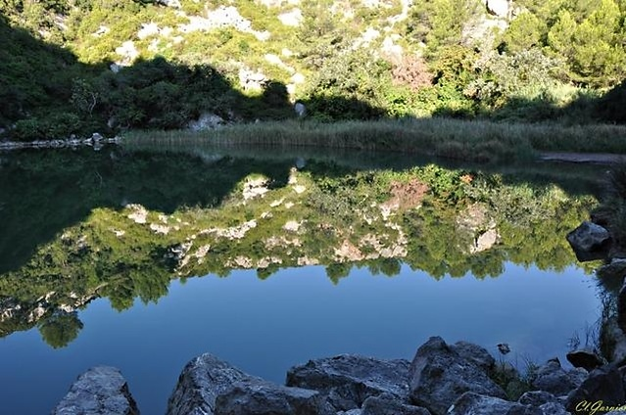
Le gouffre de l'Œil Doux
Le gouffre de l'Œil Doux impressionne les promeneurs par ses hautes falaises calcaires et ses eaux aux reflets d'émeraude. Pour y accéder, il faut suivre un cheminement pédestre mais les baignades y sont interdites.

Slide 24
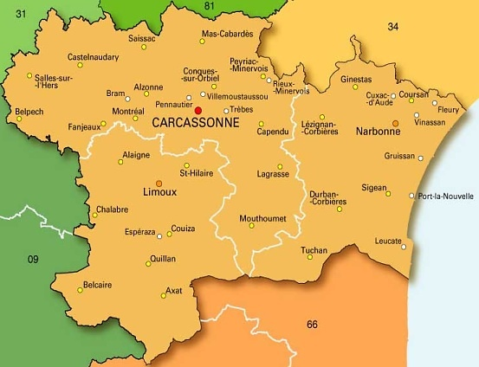
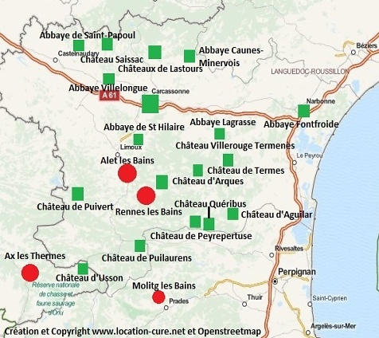

Slide 25
MODESTO

